Slide 1
ONG — Eau pour Tous
Accès à l'Eau Potable
dans le Monde
Tableau de bord Power BI — Identification des pays prioritaires
Consultant Data Analyst
Sources : OMS · FAO · Banque Mondiale
2024

Slide 2
Contexte du Projet
💧
🔧
🏛
Domaine 1
Domaine 2
Domaine 3
Création de services
d'accès à l'eau potable
Modernisation de services
d'accès à l'eau existants
Consulting auprès des
administrations / gouvernements
Mission du consultant
Concevoir un tableau de bord Power BI permettant d'identifier les pays prioritaires pour chacun des 3 domaines d'expertise, en s'appuyant sur des indicateurs issus de l'OMS et de la FAO. Le rapport permettra au chef de mission et au bailleur de fonds de prendre des décisions stratégiques éclairées.

Slide 3
Sources de données & Prétraitement Power Query
BasicAndSafelyManaged.csv
PoliticalStability.csv
% accès eau basique & géré sûrement
par pays, année, granularité
Indice stabilité politique
(-2.5 à +2.5) par pays/année
Population.csv
RegionCountry.csv
Opérations Power Query
Population par pays, année
(Total, Urban, Rural, Male, Female)
Table de dimensions géographiques
Pays ↔ Région OMS
→ Suppression doublons & lignes vides
→ Typage des colonnes (Int, Decimal, Text)
→ Renommage des colonnes (noms courts)
MortalityRate.csv
→ Colonne calculée : Gap_Basic_vs_Managed
Taux mortalité WASH
(données 2016 uniquement)
→ Colonne calculée : Stability_Category

Slide 4
Modèle de données — Schéma en étoile
BasicWater
Population
🔑 Country
🔑 Year
Granularity
Pct_Basic_Water
🔑 Country
🔑 Year
Granularity
Population
RegionCountry
🔑 COUNTRY
REGION
PoliticalStability
Mortality
🔑 Country
🔑 Year
Political_Stability
🔑 Country
Year (2016)
Mortality_Rate_WASH
Clé de jointure : Country (toutes les tables) • Direction du filtre : RegionCountry → tables de faits

Slide 5
Mesures DAX créées
Taux_Acces_Mondial
Page 1 & 2
Taux_Mortalite_1000hab
Page 1 & 3
CALCULATE(AVERAGE(BasicWater[pct basic water]),
BasicWater[Granularity] = "Total")
CALCULATE(AVERAGE(Mortality[Mortality_Rate]),
Mortality[Granularity] = "Total") / 100
Nb_Pays_Critique
Page 1
Taux_Urbanisation
Page 2 & 3
COUNTROWS(FILTER(VALUES(BasicWater[Country]),
CALCULATE(AVERAGE(...)) < 50))
DIVIDE(SUM(Pop[Population] où Urban),
SUM(Pop[Population] où Total)) * 100
Gap_Modernisation
Page 2 & 3
Score_Consulting
Page 3
[Taux_Acces_Mondial] - [Taux_SafelyManaged]
DIVIDE([Taux_Acces_Mondial],
(AVERAGE(PoliticalStability[...]) + 2.5) * 10)

Slide 6
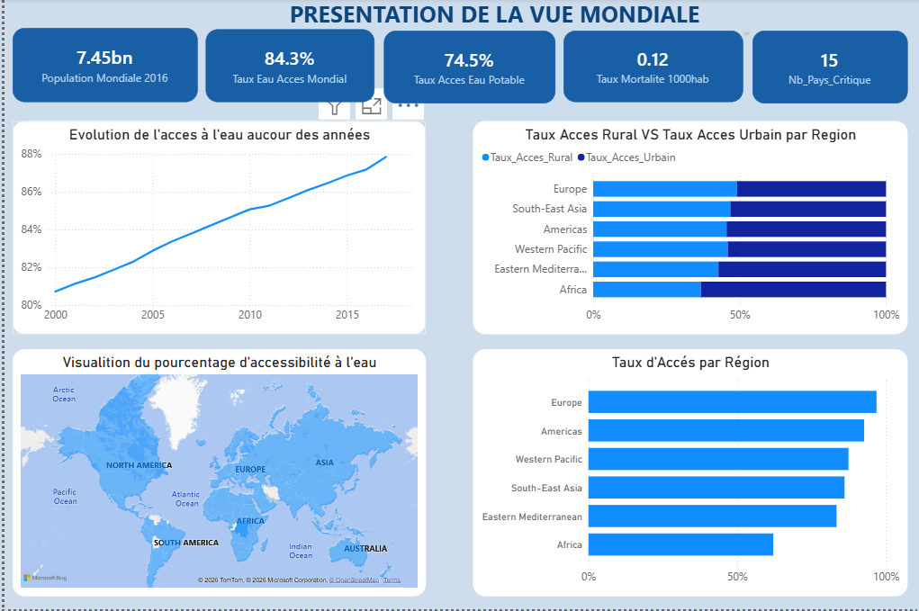
Page 1 — Vue Mondiale
[ Capture d'écran
Page 1 — Power BI ]
84.3%
Accès à l'eau basique
74.5%
Accès eau géré sûrement
0.12‰
Mortalité / 1 000 hab
15
Pays en situation critique
Vue d'ensemble mondiale — Accès à l'eau, mortalité, évolution 2000-2017

Slide 7
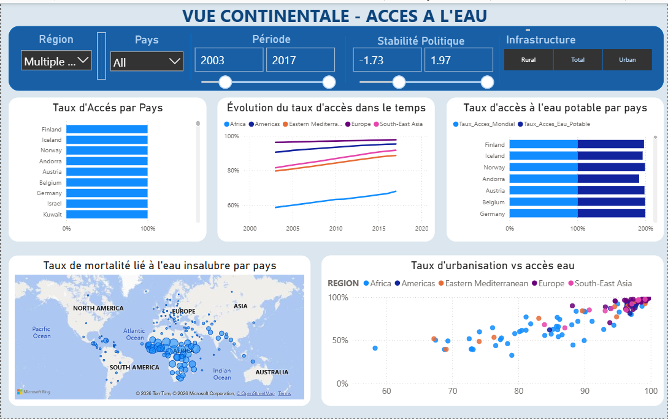
Page 2 — Vue Continentale
[ Capture d'écran
Page 2 — Power BI ]
📊 Clustered bar chart
Taux d'accès par pays
📈 Line chart
Évolution temporelle
🗺 Map (bulles)
Mortalité par pays
📉 Horizontal bar
Stabilité politique
📦 Stacked bar
Basique vs Géré
⚬ Scatter chart
Urbanisation vs accès

Slide 8
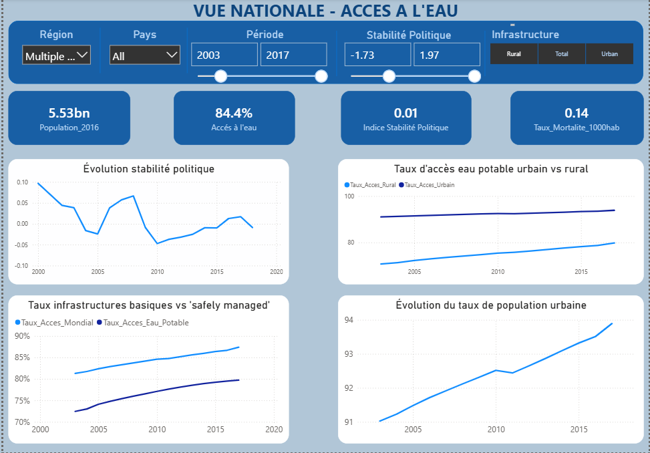
Page 3 — Vue Nationale
[ Capture d'écran
Page 3 — Power BI ]
Domaine 1 — Création
→ Accès urbain vs rural
→ Évolution urbanisation
Domaine 2 — Modernisation
→ Basique vs Géré sûrement
→ Écart Gap_Modernisation
Domaine 3 — Consulting
→ Stabilité politique
→ Score_Consulting

Slide 9
Filtres & Interactivité
01
Région / Pays
Slicer Dropdown
Filtre géographique — sélection d'un continent puis d'un pays. Le slicer pays se filtre automatiquement selon la région choisie.
02
Période (Année)
Slicer Between
Sélection d'une plage d'années (2000–2017). Affecte tous les graphiques temporels et les moyennes calculées.
03
Stabilité Politique
Slicer Slider
Curseur de -3.31 à +1.97. Permet d'exclure les pays instables — particulièrement utile pour le Domaine 3 (Consulting).
04
Type Infrastructure
Slicer Tile
Basculer entre Total / Rural / Urban. Révèle les disparités entre milieux urbains et ruraux pour le Domaine 1.

Slide 10
Pourquoi Power BI ?
⚡
📐
🗺
Power Query
DAX
Visuels natifs
Nettoyage et transformation des données sans code — jointures, types, colonnes calculées en interface graphique.
Langage de formules puissant pour créer des mesures dynamiques adaptées aux filtres et slicers.
Filled map, scatter, line chart, bar chart — tous les visuels du brief disponibles nativement.
🔗
📤
♿
Compatibilité
Publication
Accessibilité
Import natif CSV et Excel — aucune conversion nécessaire pour les 5 fichiers sources du projet.
Export PDF, publication Power BI Service, partage avec le bailleur de fonds en un clic.
Palette bleue cohérente, tooltips, taille de police ≥ 10pt, contraste WCAG AA respecté.

Slide 11
Conclusion
✅ 3 pages Power BI interactives couvrant les 3 domaines d'expertise de l'ONG
✅ 12 mesures DAX créées pour des KPIs précis et dynamiques
✅ 5 filtres interactifs pour une navigation fluide chef de mission / bailleur
✅ Palette bleue accessible — contraste WCAG AA, police ≥ 10pt
✅ Données OMS / FAO de 194 pays sur 18 années (2000–2017)
💧 Eau pour Tous — ONG Internationale

Slide 12
Analyse comparative — Pays prioritaires par domaine
DOMAINE 1 — Création de services
DOMAINE 2 — Modernisation
DOMAINE 3 — Consulting
Tanzania
Nepal
Niger
Afrique · Afrique de l'Est
Asie · Asie du Sud
Afrique · Afrique de l'Ouest
Accès eau rural
42.5%
Accès eau basique
88.8%
Accès eau total
50.3%
Accès eau total
56.7%
Accès eau géré
27.2%
Stabilité politique
-1.18
Population rurale
38.4 M
Écart (Gap)
61.6%
Mortalité WASH
70.8/100k
Stabilité politique
-0.49
Stabilité politique
-0.79
Gouvernement
Accessible
Personnes sans eau
~22 M
Population
29.3 M
Population
21.5 M
Grande pop. rurale sans accès + stabilité acceptable = impact maximal.
Services existent (89%) mais seulement 27% gérés sûrement. Gap 62%.
Instabilité modérée + accès insuffisant + mortalité élevée = consulting idéal.

Slide 13
Recommandation Finale
À destination du bailleur de fonds
Alternatives selon budget
RECOMMANDATION PRIORITAIRE
Tanzania
Nepal
Domaine 2 — Modernisation
Domaine 1 — Création de services
Gap 61.6% · 29M hab · Stab -0.79
42.5%
22 M
-0.49
Niger
accès eau rural
personnes sans eau
stabilité politique
Domaine 3 — Consulting
Score de priorité D1 : 2 206 (2ème mondial, derrière l'Inde)
Stab -1.18 · Mort 70.8/100k · 50% accès
Sur la base de l'analyse de 194 pays et 18 années de données (2000–2017), nous recommandons d'investir en Tanzania — Domaine 1 pour un impact maximal sur l'accès à l'eau potable.

